Slide 1
ELECTROTECNIA Y MÁQUINAS ELÉCTRICAS
Trabajo Práctico N°7
Transformador: Ensayo en Corto Circuito
2020

Slide 2
OBJETIVOS:
Determinar los parámetros de cortocircuito de un transformador monofásico .-
Determinar las pérdidas en el cobre.
Realizar Informe del Ensayo.-

Slide 3
MANIOBRA OPERATIVA
Con el bobinado de baja tensión en corto circuito se aplica en el primario
una tensión progresiva, partiendo de 0 V, hasta que el amperímetro
indique la intensidad nominal ( I_{cc} = In ).
A la tensión necesaria para ello, se la denomina tensión de cortocircuito
Ucc y a la potencia medida en el vatímetro Pcc.
Se deben utilizar instrumentos clase 0,5; la tensión debe ser sinusoidal
de frecuencia igual a la nominal.
Esta potencia, demandada por el transformador en cortocircuito, corresponde
a las pérdidas en el cobre de la máquina (pérdidas en el cobre nominales; a
plena carga) debido a que Icc = In y Ucc es muy pequeña con respecto a Un
(lo que implica pérdidas en el hierro despreciables).
Se calculan la resistencia equivalente reducida al primario; la impedancia;
y la reactancia.

Slide 4
ENSAYO DEL TRANSFORMADOR MONOFÁSICO
W: Vatímetro.
A: Amperímetro.
V: Voltímetro.
T.I. para no superar el alcance de la bobina amperométrica de los vatímetros.
T.V. con relación de transformación inversa, es decir aumentando la tensión para realizar la medida de la potencia.-
La constante de escala para la lectura del vatímetro es:
$$K_{W}=\frac{Alc. A. K_{T.I.}.Alc.V.{K_{T.V.}}^{−1}}{n°div}$$

Slide 5
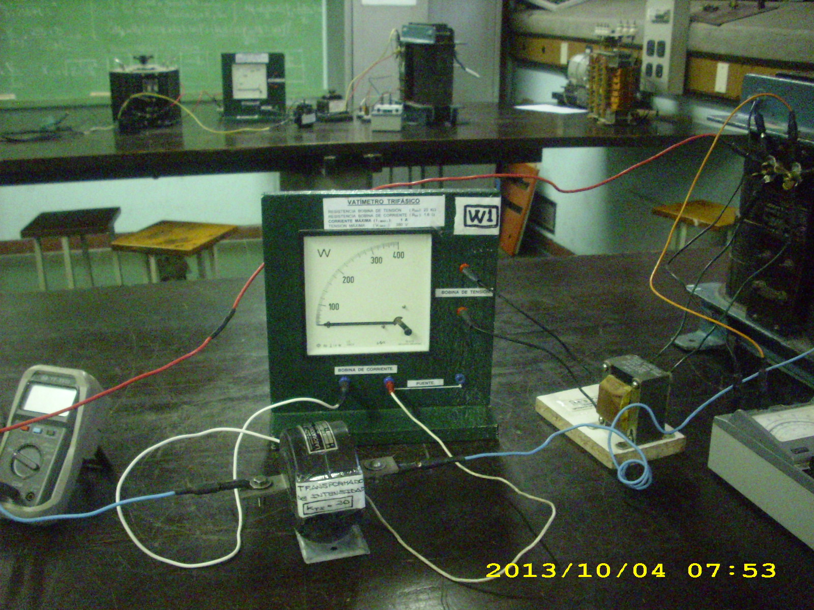

Slide 6
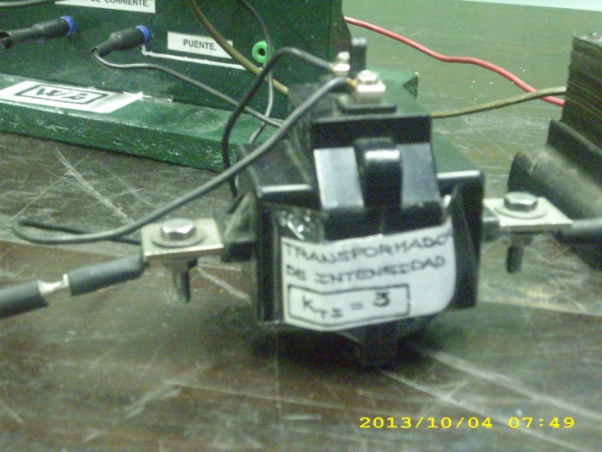
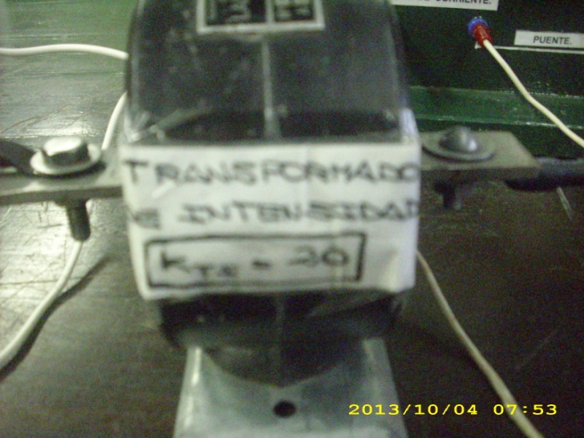
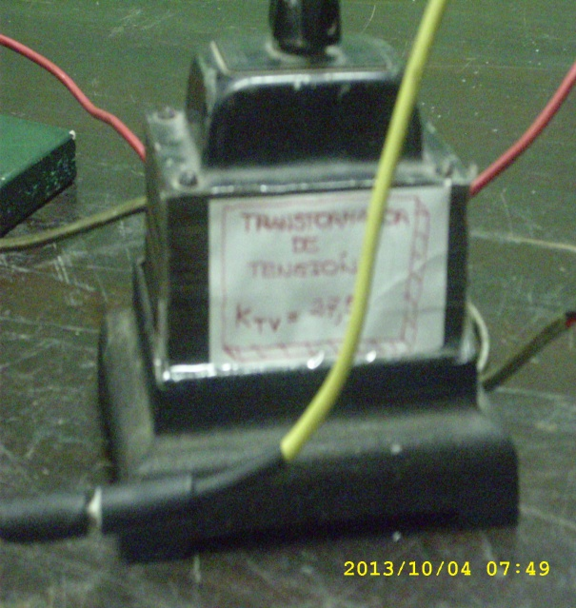
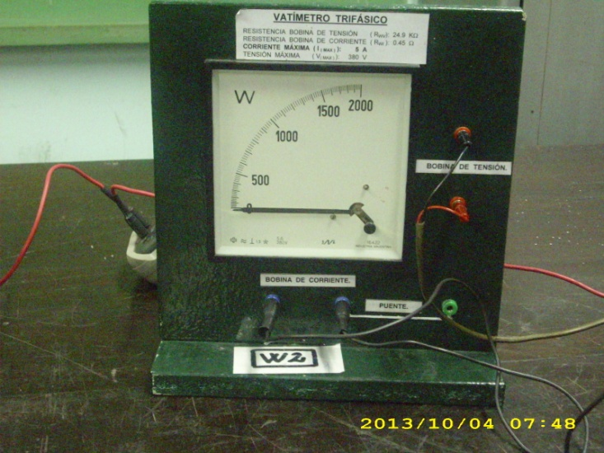
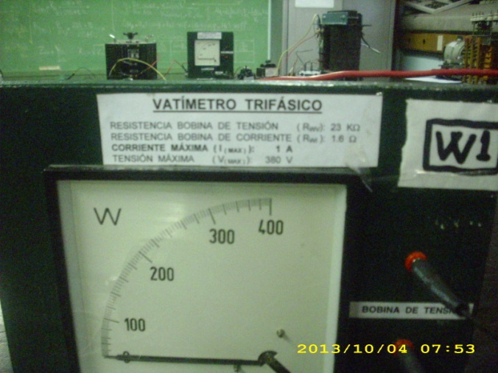

Slide 7
ENSAYO DEL TRANSFORMADOR TRIFÁSICO
La constante de escala para la lectura de los vatímetros es:$K_{W}=\frac{Alc. A. K_{T.I.}.Alc.V.{K_{T.V.}}^{−1}}{n°div}$
$$P_{cc}=W_{1}+W_{2}$$

Slide 8
VALORES OBTENIDOS
Del amperímetro I_{cc} = I_{n;} I_{n} [A]: corriente nominal.
Del voltímetro, U_{cc;} U_{cc} [V]: tensión de cortocircuito (tensión reducida aplicada al primario).
Del vatímetro, P_{cc;} Pcc[w]: potencia de cortocircuito y
$P_{CC}=U_{CC}. I_{CC}.cosφ_{CC}$
cosϕ_{cc} = factor de potencia de cortocircuito

Slide 9
TABLA DE VALORES OBTENIDOS
Se calculan:
Resistencia equivalente reducida al primario;
Impedancia
Reactancia a temperatura ambiente del ensayo
$P_{CC}=I_{CC }^{2}.R_{CC}$ ; $R_{CC}=\frac{P_{CC}}{I_{CC }^{2}}$; ${cosφ}_{CC}=\frac{P_{CC}}{U_{CC}.I_{CC}}$
Luego la resistencia y la potencia de cortocircuito se refieren a 75° C mediante las siguientes expresiones:
$R_{CC(75°C)}=R_{CC(t°C)}.\frac{235+75°}{235+t°C}$; $P_{CC(75°C)}=P_{CC(t°C)}.\frac{235+75°}{235+t°C}$
$$Z_{CC}=\frac{U_{CC}}{I_{CC}}; X_{CC}=\sqrt{{Z_{CC}}^{2}−{R_{CC}}^{2}}$$
U_{cc} [V] | I_{n} [A] | P_{cc} [W] | cosϕ_{cc} | ϕ_{cc} | R_{cc} [Ω] | X_{cc} [Ω] | Z_{cc} [Ω]

Slide 10
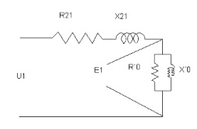
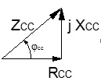
CIRCUITO EQUIVALENTE
$R_{CC}=R_{1}+R_{21}$; $R_{1}=R_{21};\frac{R_{CC}}{2}=R_{1}=R_{21}=k^{2}.R_{2}$
$$X_{CC}=X_{1}+X_{21};X_{1}=X_{21};\frac{X_{CC}}{2}=X_{1}=X_{21}=k^{2}.X_{2}$$

Slide 11
RENDIMIENTO Y REGULACIÓN
RENDIMIENTO:
$η=\frac{Potencia Cedida}{Potemcia Absorbida}=\frac{U_{2}.I_{2}.cosφ_{2}}{U_{2}.I_{2}.cosφ_{2}+P_{Fe}+P_{Cu}}$
REGULACIÓN:
$$ΔU\%=u_{R}\%.cosφ+u_{X}\%.senφ+\frac{{{(u}_{X}\%.cosφ−u_{R}\%.senφ)}^{2}}{200}$$
$$u_{R}\%=\frac{I_{CC}.R_{CC}}{U_{1}}.100; u_{X}\%=\frac{I_{CC}.X_{CC}}{U_{1}}.100$$

Slide 12
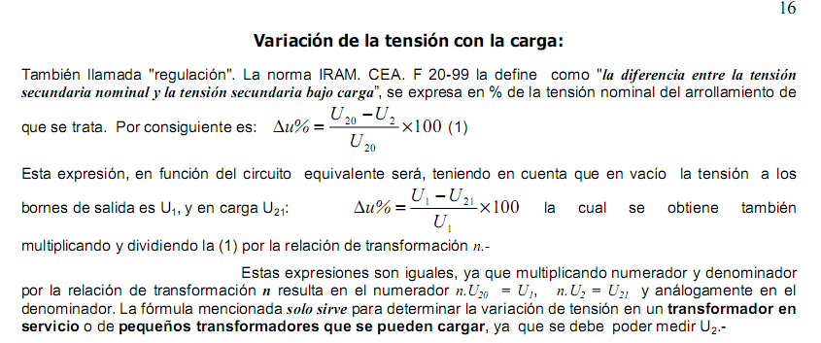

Slide 14
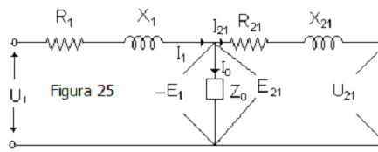

Slide 15
Conclusiones
¿Cuáles son las pérdidas que se determinan con este ensayo?
¿Para qué se determina la corriente de CC permanente?
$$I_{ccp}=\frac{U_{n}.I_{n}}{U_{CC}}$$
¿Qué valores toman las Pérdidas en el Fe?

Slide 16
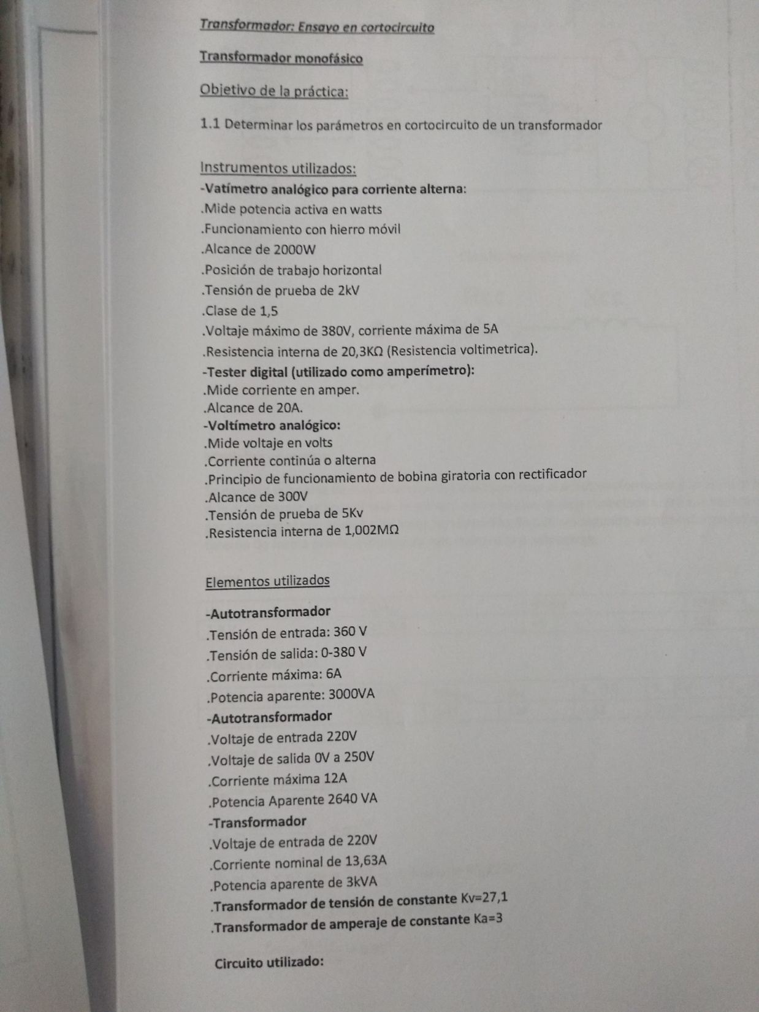

Slide 17
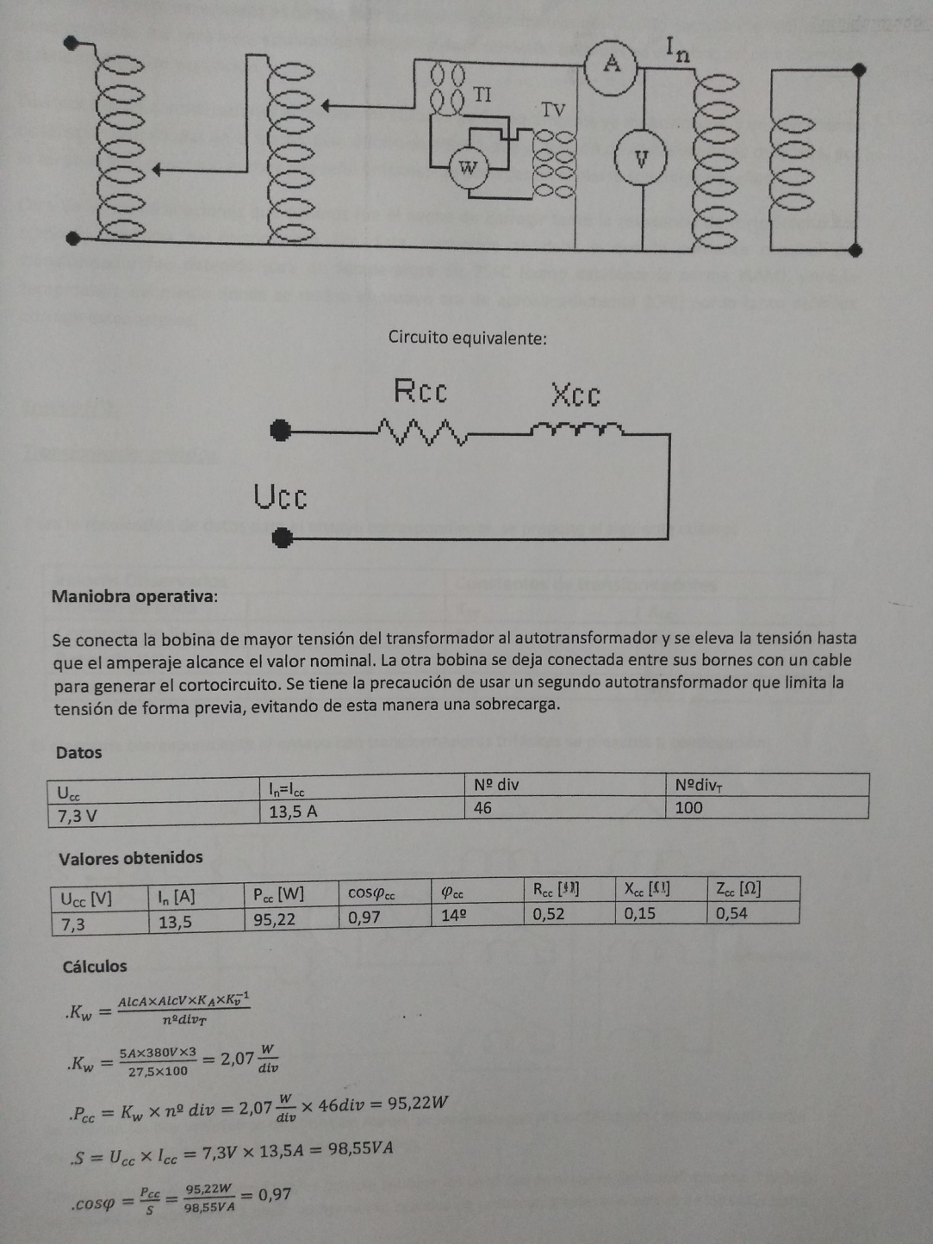

Slide 18
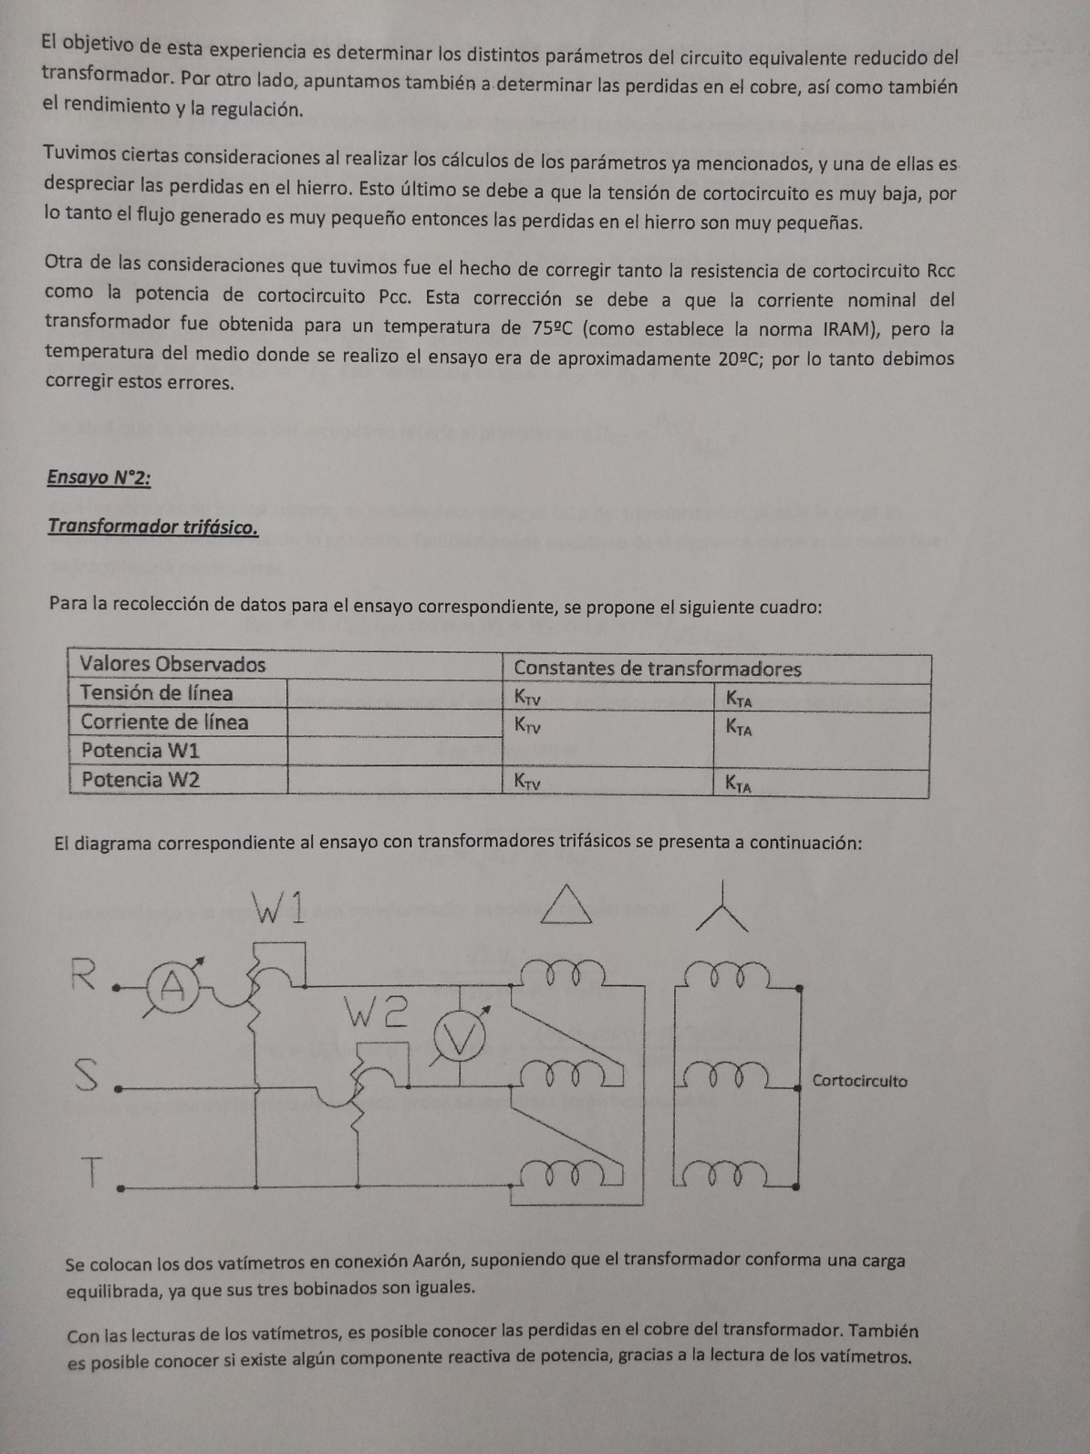

Slide 19
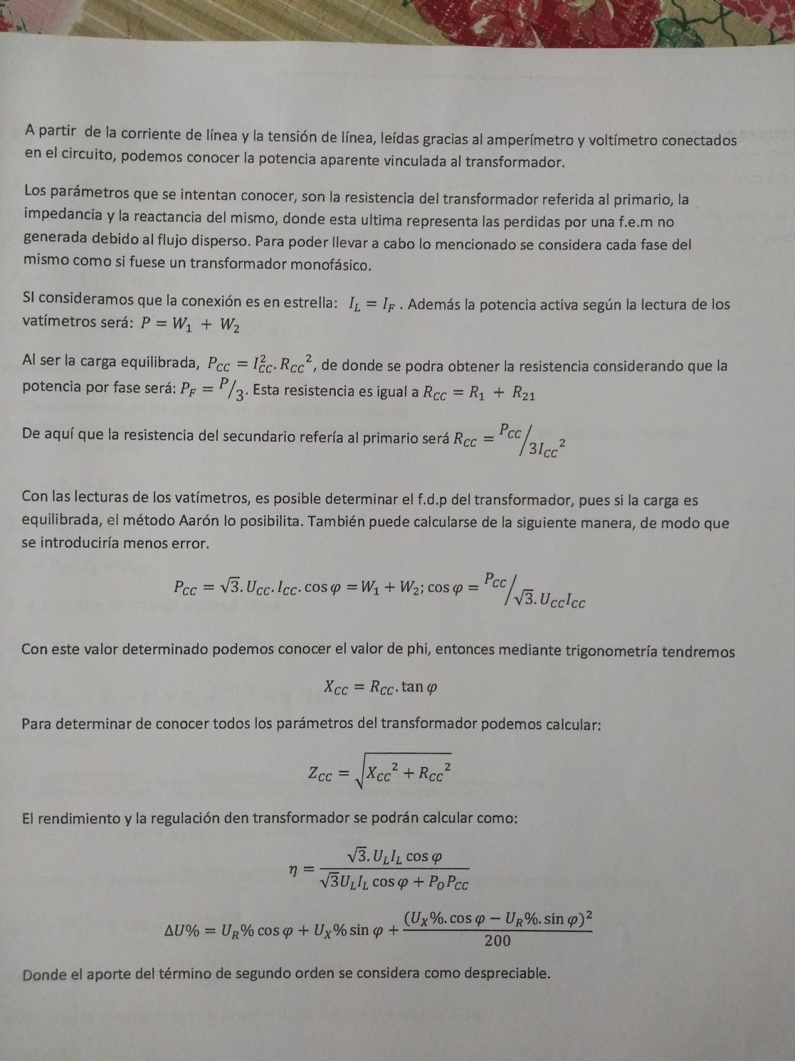

Slide 20
